Slide 1

Kwaliteit & Lean
Afdeling Kwaliteit en Lean
Hannes De Mot, medewerker Kwaliteit en Lean

Slide 2
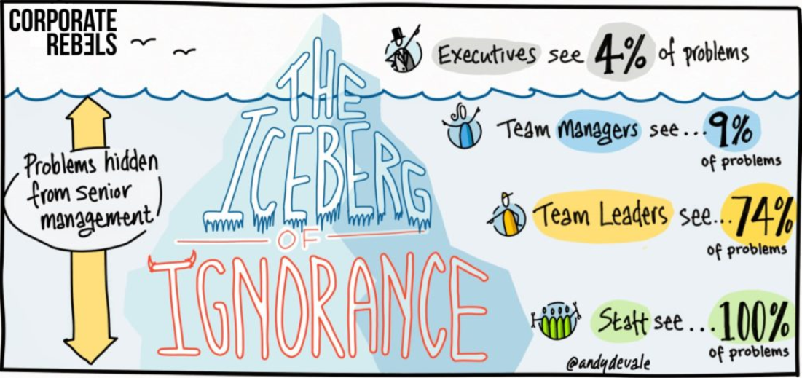
Waarom een sessie over kwaliteit en lean?

Slide 3
Wat is kwaliteitsvolle en veilige zorg?

Slide 4
Wat is kwaliteitsvolle en veilige zorg?
Kwaliteit
  “de mate waarin de geleverde zorg voor individuen en voor de gemeenschap overeenkomt met de gewenste zorgresultaten en in overeenstemming is met de actuele professionele kennis en inzichten”.
  Om dat concreet te maken, moet kwaliteitsvolle zorg voldoen aan 8 kenmerken: effectief, efficiënt, tijdig, toegankelijk, billijk, continu, veilig en patiënt gestuurd.

Slide 5
Wat is kwaliteitsvolle en veilige zorg?
Patiëntveiligheid
  Patiëntveiligheid is het nagenoeg ontbreken van de kans dat aan de patiënt lichamelijke en/of psychische schade wordt toegebracht door het niet volgens de professionele standaard handelen van hulpverleners en/of door tekortkomingen van het zorgsysteem. Het gaat dus niet om schade die het (logische) gevolg is van zijn ziekte of van het vooraf bekende en goed afgewogen risico van diagnostiek en/of behandeling (complicatie).
  Veilige zorg is zeker niet gelijk aan risicoloze zorg. Het betekent wel, dat de gevolgen van menselijke, technische en organisatorische onvolkomenheden in het zorgsysteem zoveel mogelijk teniet worden gedaan.

Slide 6
Kwaliteitsprioriteiten @ UZA
6 Patiëntveiligheidsdoelen
  Correcte patiëntidentificatie
  Effectieve communicatie
  Hoog Risico Medicatie
  Chirurgie: correcte zijde, correcte ingreep, correcte patiënt
  Handhygiëne
  Valpreventie
Medicatie
Dossiervoering
Pijn
Infectiepreventie
Regie bij de patiënt

Slide 7
Wat is lean?

Slide 8
Wat is lean?
Vanuit de automobielindustrie (Toyota)
Kerngedachte:
  Iedere medewerker kijkt naar zijn eigen processen door de ogen van de klant. Waar verspillen we tijd, middelen en materialen waar de klant niet bereid is om voor te betalen?
  Hoe kunnen we deze verspillingen samen elimineren?
Vertaling UZA:
  Meer doen van wat belangrijk is (voor de patiënt), door te stoppen met dingen die er niet toe doen’
Filosofie en niet het enkel toepassen van Lean tools
  Bij een bedrijfsbezoek aan Scania maakte een manager de opmerking: ‘Het gras is bij Scania wel erg groen’. Waarop de Lean expert antwoordde: ‘Weet u wat het is met groen gras? Daar is een hoop mest en regen overheen gegaan de laatste 20 jaar. En weet u? Als we even niet opletten zit het gras zo weer vol onkruid.’

Slide 9
Samengevat.. Elimineren van verspillingen/ wat er niet toe doet
Verspilling
Niet-waarde
toevoegende activiteiten
Waarde
toevoegende activiteiten
(Elimineren)
(Minimaliseren)
(Maximaliseren)
Niet-waarde toevoegende activiteiten
Waarde
toevoegende activiteiten
Meer tijd voor andere waardetoevoegende activiteiten
Flow van activiteiten

Slide 10
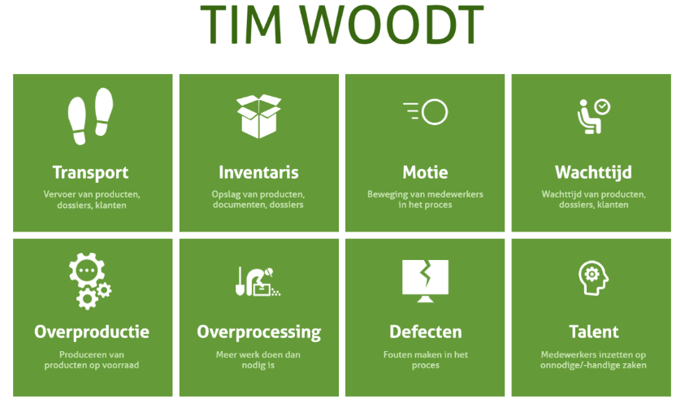
Soorten verspillingen

Slide 11
Soorten verspillingen
Type verspilling | Voorbeeld in patiëntenzorg
Transport | Aanvraag wegbrengen naar consultatie, bloedbank
Voorraad | Teveel materiaal in stock
Beweging | Zoeken naar materiaal of informatie
Wachten | Patiënt wachtend op arts voor ontslag
Overproductie | Onnodige diagnostische tests uitvoeren
Onnodige processen | Zelfde informatie meerdere malen in administratie
Defecten | Verkeerde medicatie geleverd voor patiënt
Ongebruikte creativiteit medewerkers | Niet luisteren naar de ideeën van de medewerkers

Slide 12


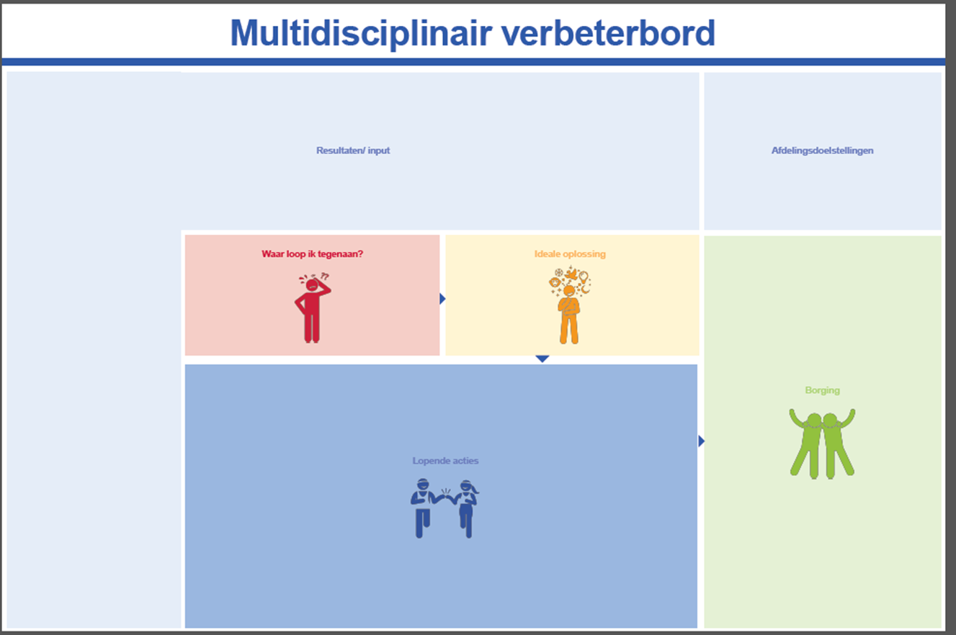
Samengevat.. neem issues aan voor het problemen worden
Continu Verbeteren
START
PROJECT
EINDE
Kenmerken | Kenmerken | Kenmerken
‘Brandjes Blussen’ Symptoombestrijding Eenmalig en korte termijn | Eenmalige verbeterslag Staf-Experts | Elke dag iets beter Direct signaleren en oplossen
Consequenties | Consequenties | Consequenties
Problemen keren terug | Stilstand als er geen project is Beperkte betrokkenheid medewerkers | Stille verbeteringen met zichtbaar resultaat Grote betrokkenheid- iedereen, elke dag, overal

Slide 13
Wat heb ik hiermee te maken?

Slide 14


Wat heb ik hiermee te maken? Alles!

Slide 15
Wat doen we in het UZA?

Slide 16
Wat doen we in het UZA?
UZA Meldt en Leert
Kwaliteitsprioriteiten:
  Patiëntveiligheidsdoelen
  Pijnbeleid
Voortdurend verbeteren:
  Betrokkenheid van alle medewerkers
  Goed georganiseerde, visuele werkomgeving
  Werkprocessen bekijken en verbeteren
  Systematische aanpak
  Lean leadership

Slide 17
UZA Meldt en Leert

Slide 18
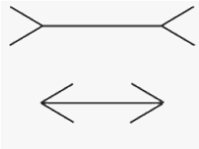
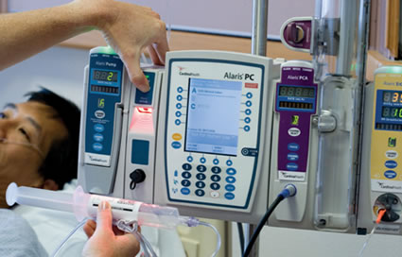
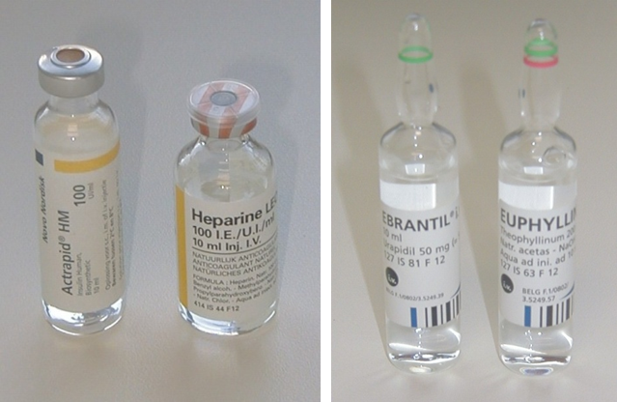
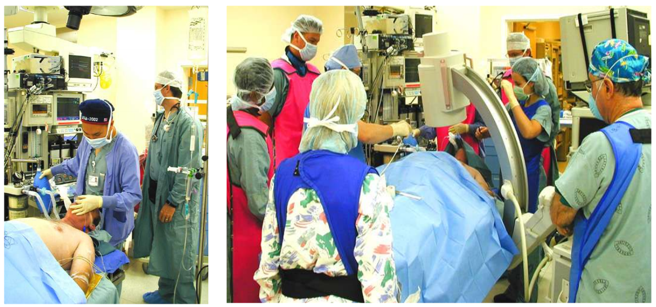
Mensen maken fouten
De feilbaarheid van de mens

Slide 19
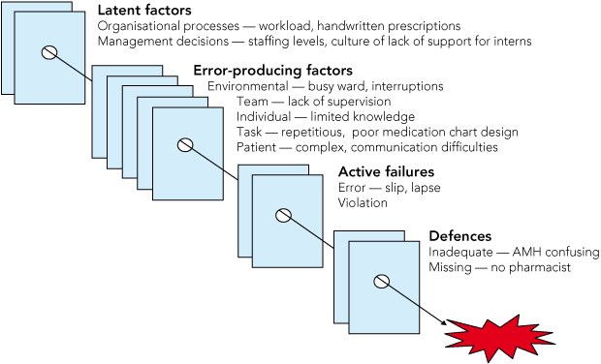
Zwitsers kaas model

Slide 20
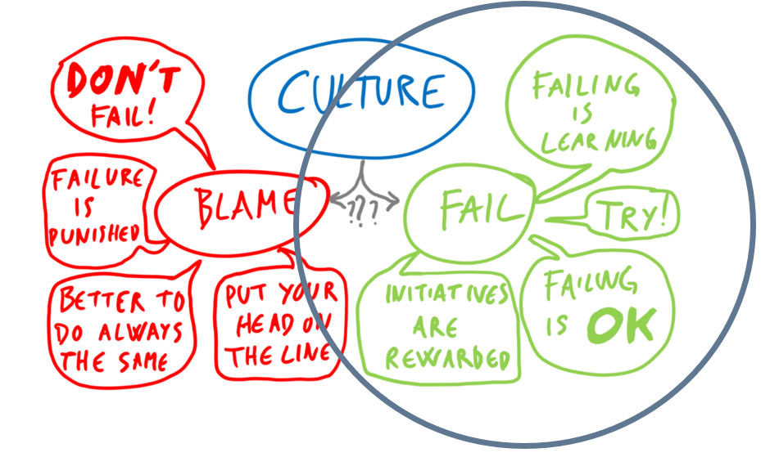
No blame cultuur

Slide 21
UZA Meldt en Leert: 3 pijlers
Voorkomen dat hetzelfde zich opnieuw voor kan doen door de werkwijze te verbeteren
Melden
Analyseren
Leren / verbeteren

Slide 22
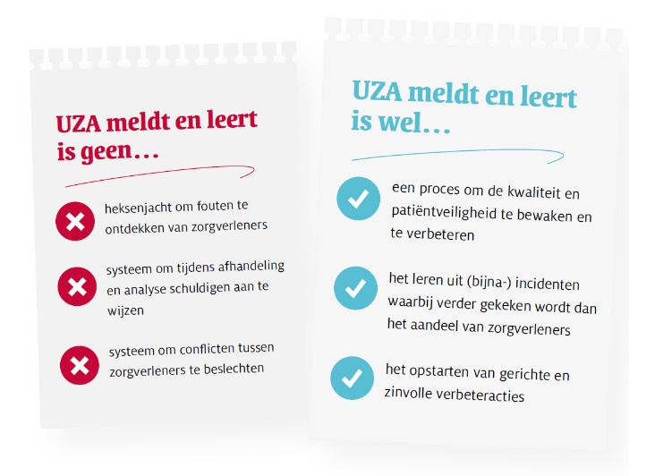
UZA Meldt en Leert is..

Slide 23
Kwaliteitsprioriteiten

Slide 24
Patiëntsveiligheidsdoelen

Slide 25
Naleven van de patiëntveiligheidsdoelen
Patiëntveiligheidsdoelen ➔ sterk bepalend voor de patiëntveiligheid in een ziekenhuis (Waaier kwaliteit en veiligheid in het UZA)
Correcte patiëntidentificatie
Effectieve communicatie
Hoog Risico Medicatie
Chirurgie: correcte zijde, correcte ingreep, correcte patiënt
Handhygiëne
Valpreventie

Slide 26
Inleiding
International Patient Safety Goals (IPSG) help accredited organizations address specific areas of concern in some of the most problematic areas of patient safety.
IPSG = 6 internationale veiligheidsdoelen
Steeds volledig in orde

Slide 27
1. Patiëntenidentificatie
Wat?
Juiste identificatie en verificatie (met 2 identificatiegegevens)
Wanneer?
Vóór het uitvoeren van een behandeling of onderzoek
Bij opname op een dienst
Vóór het toedienen van medicatie, bloed of bloedproducten
Vóór het afnemen van bloed en andere monsters voor klinisch onderzoek
Bij transfer of mutatie naar een andere dienst
Hoe?
Actieve bevraging aan patiënt
Controle van het patiëntidentificatiebandje (zichtbaar)

Slide 28
2. Effectieve communicatie en overdracht
Verbaal order/ testresultaat
Neerschrijven
Herhalen
Bevestigen
Read back
ISBARR bij mondelinge en telefonische orders / (kritische) testresultaten
SBAR bij shift handover
Mondelinge orders = minimaal

Slide 29
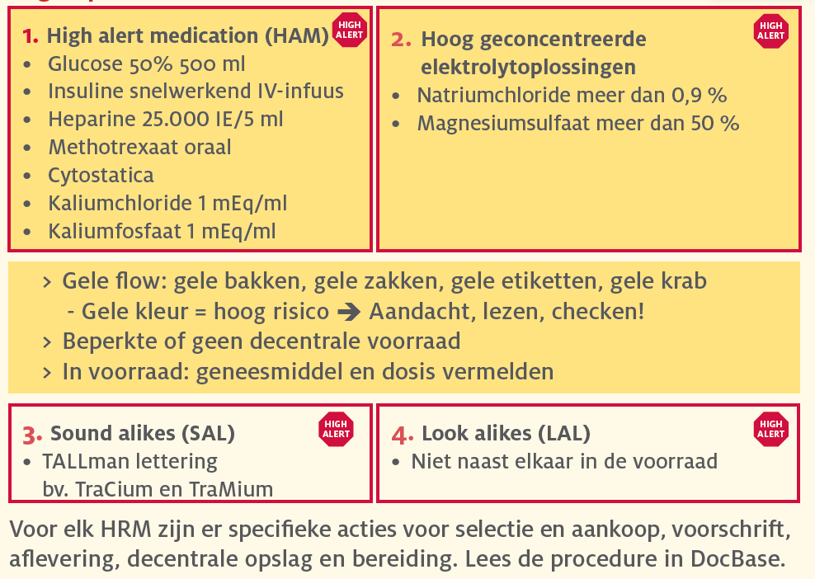
3. Hoog risico medicatie

Slide 30
4. Veilige chirurgie – correcte patiënt, procedure en zijde
Preprocedurele checklist
Markage
Time-out
Sign-out
Veiligheidsbarrières:
JCI Note:
Ideally, an “X” is not used as the mark as it may be interpreted as “not here” or “wrong side” and could potentially lead to errors in patient care.
Garanderen dat de correcte procedure bij de correcte patiënt aan de correcte kant/zijde gebeurt door een aantal veiligheidsbarrières in te bouwen in het proces om vertragingen, fouten of verwisselingen te vermijden

Slide 31
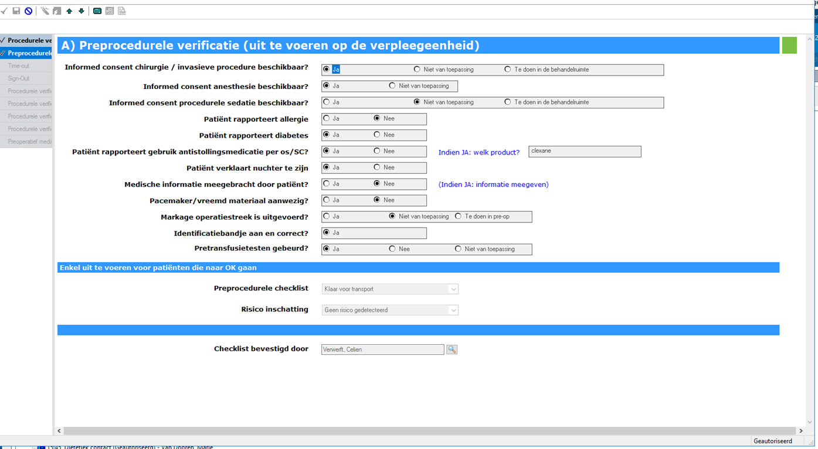
4. Veilige chirurgie – correcte patiënt, procedure en zijde

Slide 32

5. Handhygiëne
Basishouding
  Nagels
    Kort en schoon
    Geen nagellak of kunstnagels
  Geen lange mouwen
  Geen ringen, juwelen of polshorloge

Slide 33
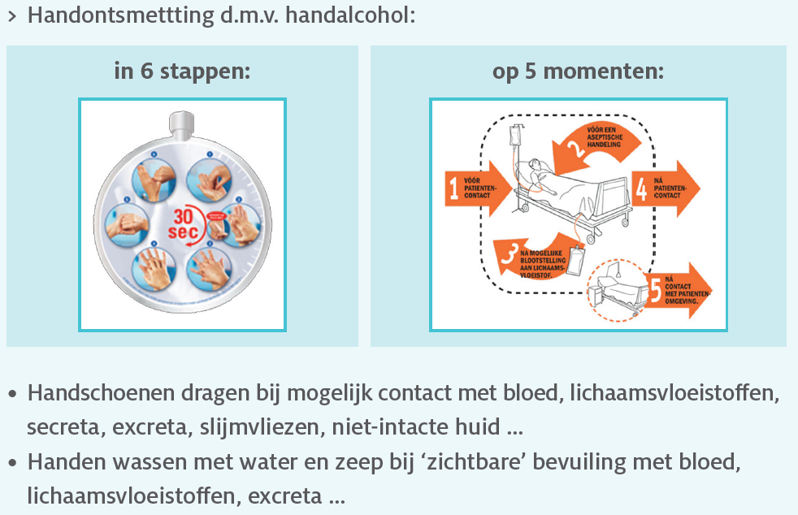
5. Handhygiëne

Slide 34
6. Valpreventie
Veilige vloer
Alles binnen handbereik
Laagstand bed en gebruik bedsponden
Kousen en slecht schoeisel vermijden
Uitstekende hulpmiddelen gebruiken
In remstand plaatsen van rollende materialen
Licht voorzien

Slide 35
6. Valpreventie – gehospitaliseerde patiënt
EVALUEREN van het valrisico:
INTERVENTIE:
  Hoogrisicopatiënten dragen een blauwe armband. Wees extra aandachtig.
  Registreer regelmatig het valrisico en specifieke voorzorgmaatregelen in het dossier.
  Documenteer de gegeven informatie in het dossier.

Slide 36
Pijnbeleid bij gehospitaliseerde patiënten

Slide 37
Pijnbeleid
Actief pijnbeleid (intensiteit / duur van pijn)
Assessment
Behandeling
Screening

Slide 38
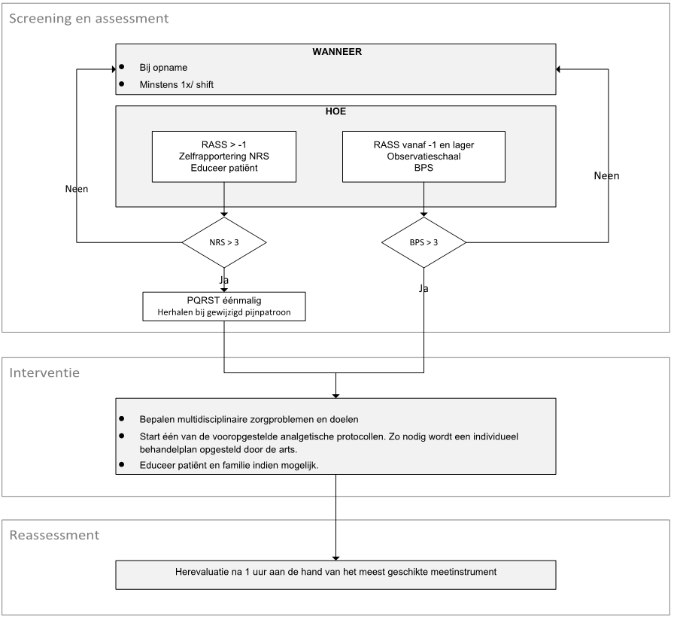
Pijnbeleid

Slide 39
Voortdurend verbeteren

Slide 40
Kwaliteit en patiëntveiligheid
Als één team streven alle UZA-medewerkers er dagelijks naar om aan alle patiënten voortdurend ….
Klantvriendelijke zorg en uitstekende reputatie
Top-klinische zorg
Patiëntveiligheid

Slide 41
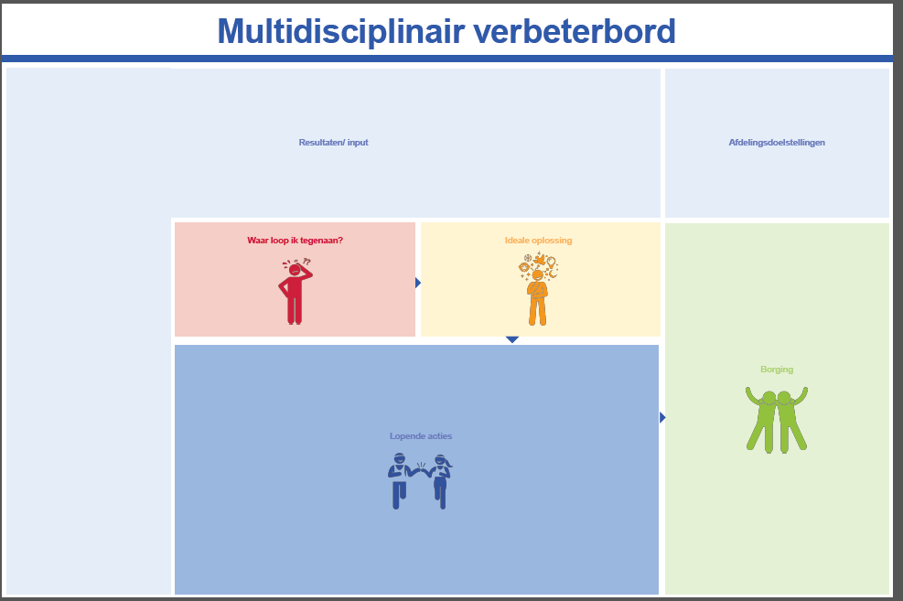
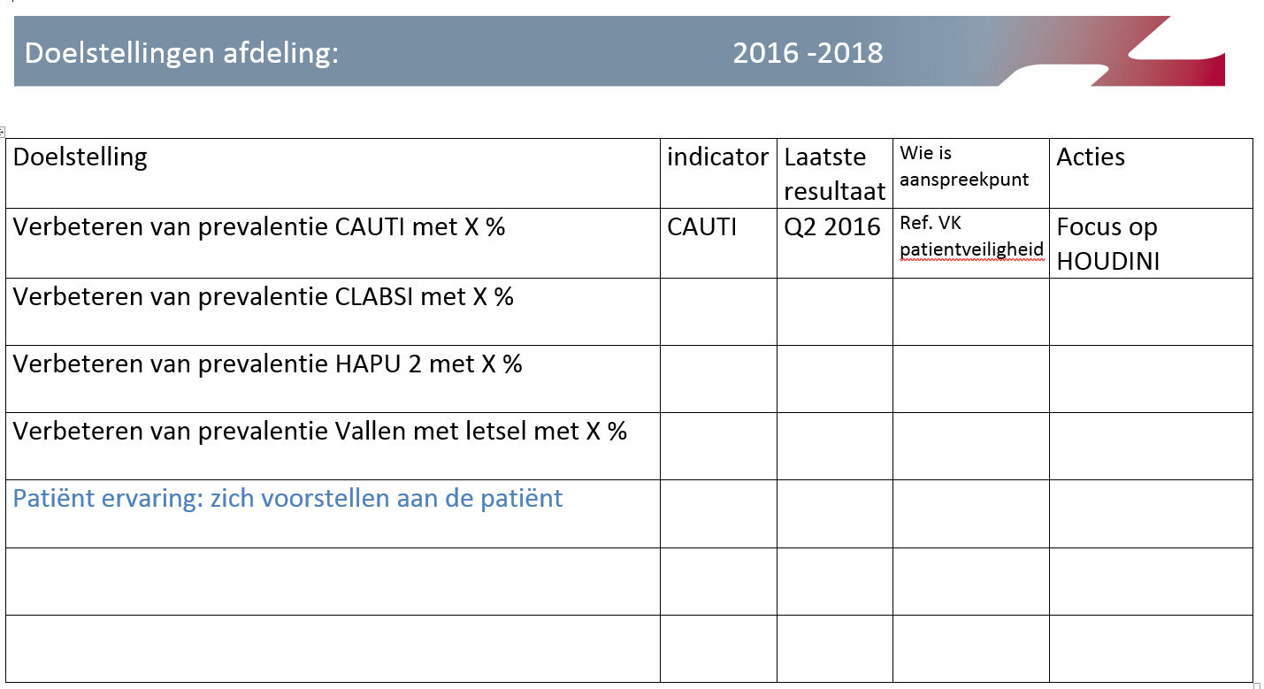
Strategie UZA – departement - afdeling
2023
Q4 2023

Slide 42
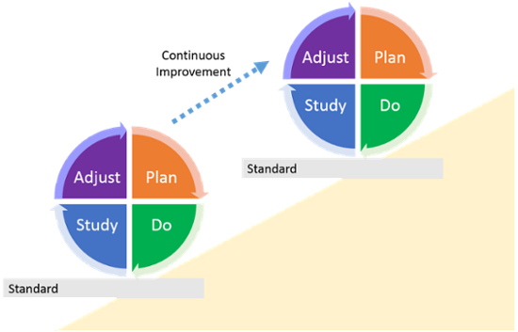

UZALean aanpak
M
E
E
T
B
A
R
E
K
&
P
V
-
B
E
N
C
H
M
A
R
K
I
N
G
Voortdurend Verbeteren
Betrokkenheid van alle medewerkers
Werkprocessen bekijken en verbeteren
Goed georganiseerde visuele werkomgeving
Systematische aanpak
Lean Leadership

Slide 43
Betrokkenheid van alle medewerkers

Slide 44
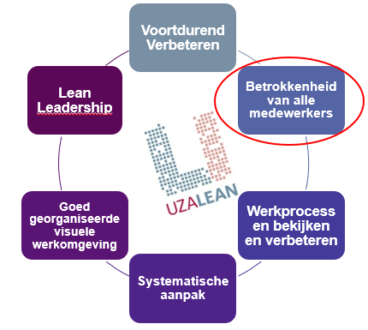
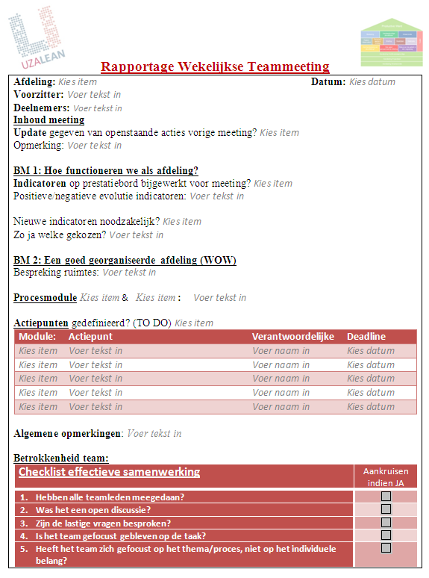
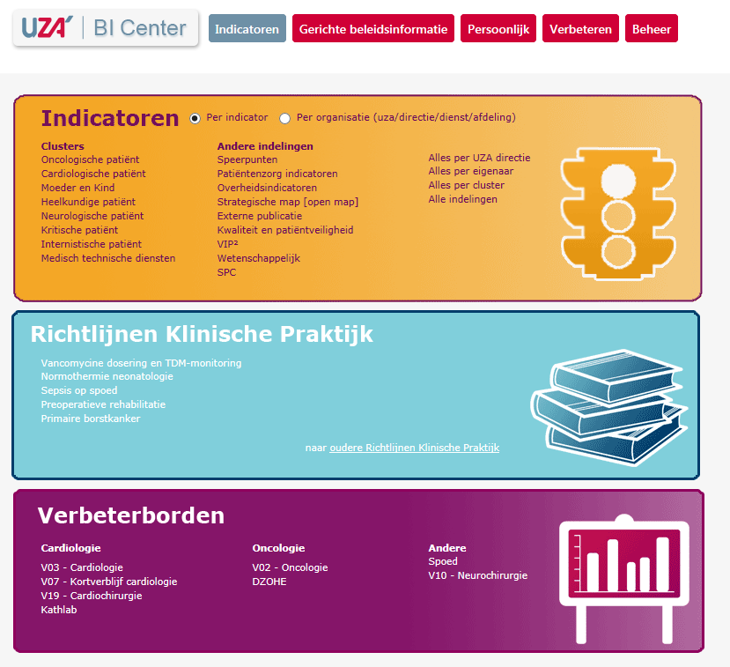
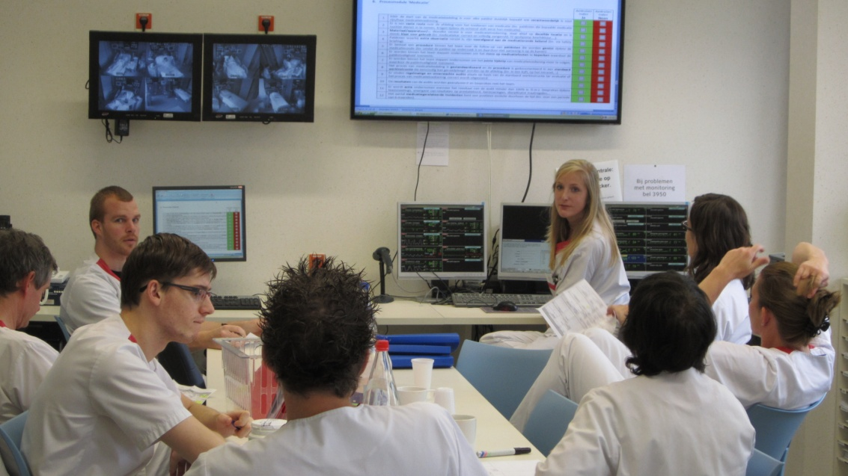
Betrokkenheid van alle medewerkers

Slide 45
Goed georganiseerde, visuele werkomgeving

Slide 46

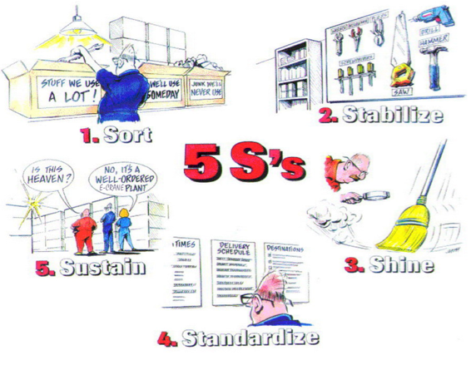
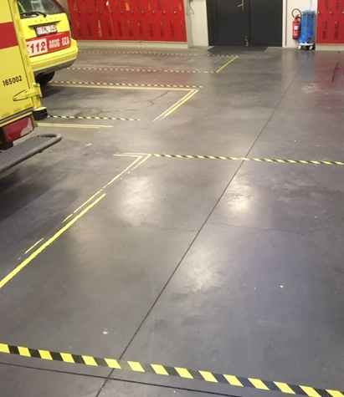
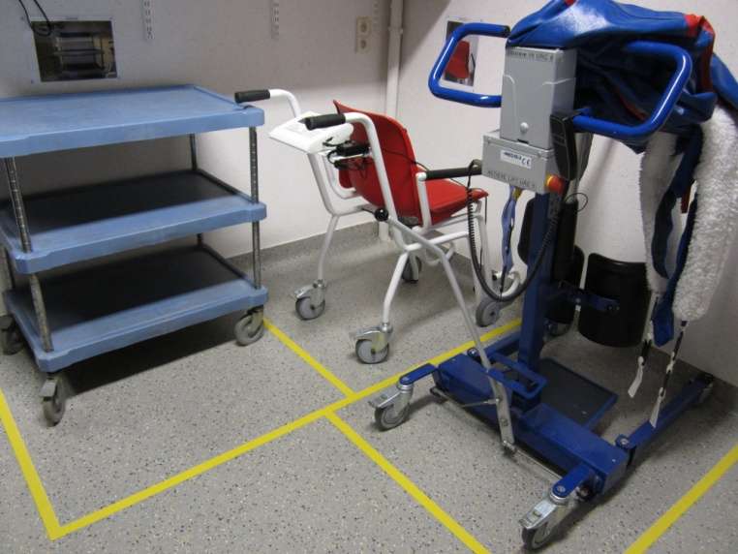
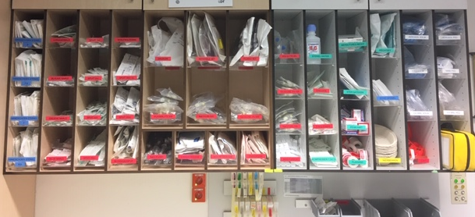
Goed georganiseerde, visuele werkomgeving

Slide 47
Werkprocessen bekijken en verbeteren

Slide 48
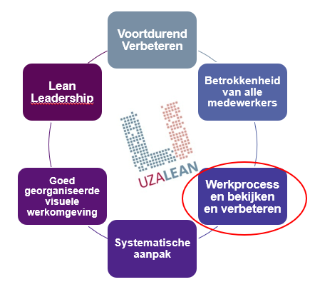
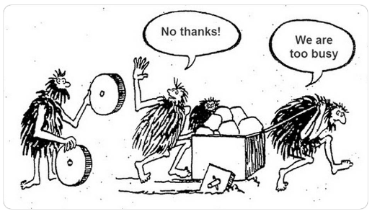
Werkprocessen bekijken en verbeteren

Slide 49
Werkprocessen bekijken en verbeteren

Slide 50
Systematische aanpak

Slide 51
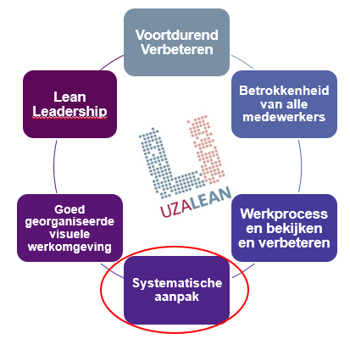
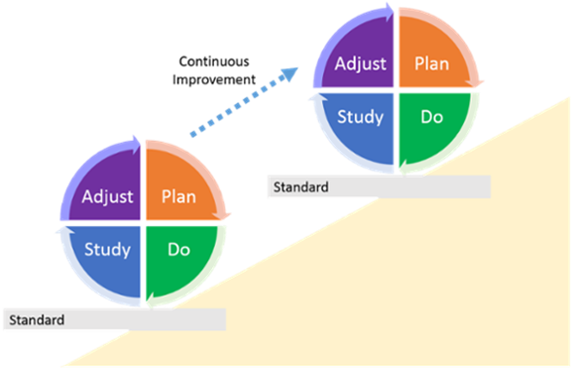
Systematische aanpak

Slide 52
Lean leadership

Slide 53
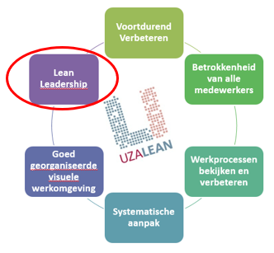
Lean leadership
Directieleden bezoeken regelmatig de afdelingen (= Visit Piramide)
Mogelijkheid om verbeterprojecten toe te lichten en knelpunten te bespreken
Erkenning van de inspanningen om de afdeling te verbeteren

Slide 54
Meer info?

Slide 55

Afdeling Kwaliteit & Lean
UZAConnect > Kwaliteit en Lean
kwaliteit@uza.be
Tel. 2062

